Slide 1
공개키 암호의 구현
Part 2.Ep 3: GMP 라이브러리 YouTube: https://youtu.be/iylH0te0Ujw Git: https://github.com/minpie/CryptoCraftLab-minpie_public

Slide 2
발표 계획 목록
GMP 라이브러리

Slide 3
발표 계획: 24.07.19ver
Part 1. 대칭키 암호 단일블록 C언어 구현
Ep1. AES
Ep2. DES
Part 2. 64비트 이상 키 길이의 공개키 암호 C언어 구현
Ep3. GMP 라이브러리
Ep4. RSA 구현
Ep5. Rabin 구현
Ep6. Elgamal 구현
Ep7. ECDSA 구현
Part 3. AES-운영모드 with 병렬컴퓨팅
Ep8. OpenMPI 라이브러리
Ep9. OpenMPI-AES
Ep10. CUDA C
Ep11. CUDA-AES
Today

Slide 4
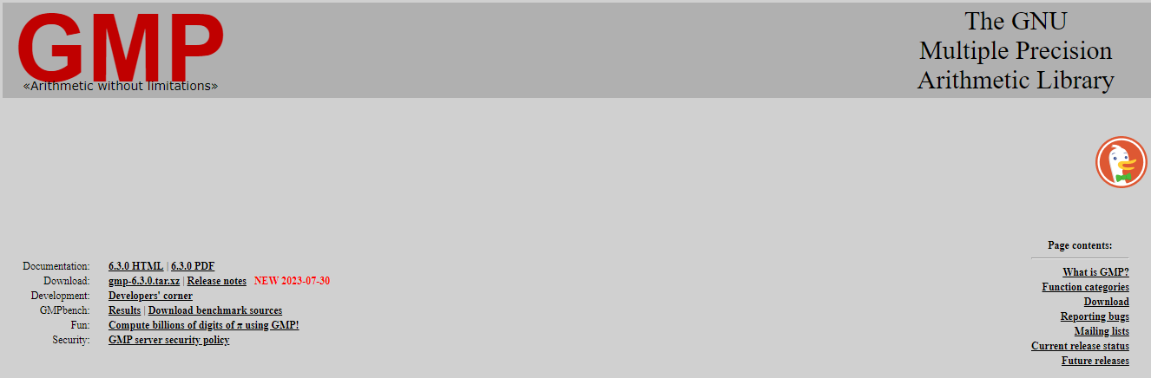
GMP 라이브러리 - 개요
C언어에서 사용할 수 있는 임의 정밀도 수 계산 라이브러리
1991년 최초 발표
https://gmplib.org/

Slide 5
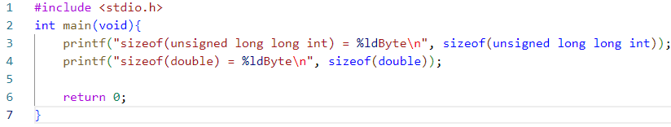
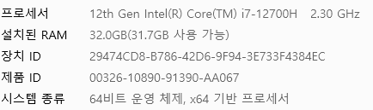
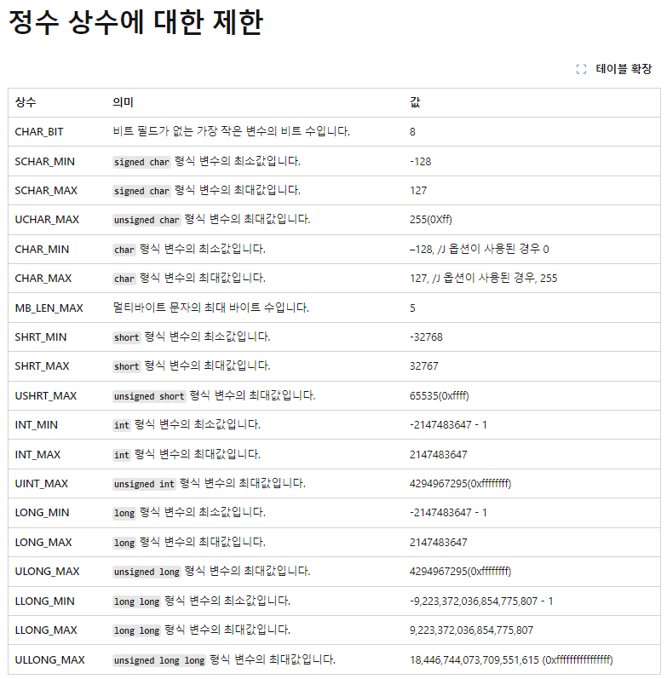

GMP 라이브러리 – 공부의 필요성
C에서는 기본 정수 자료형의 최대 크기는 8바이트
이는 0 ~ ${(2}^{64}−1)$, 약 20자리의 수.

Slide 6
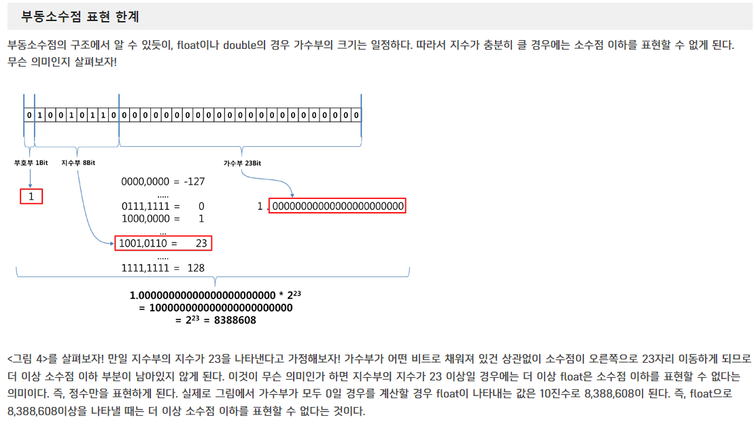
GMP 라이브러리 – 공부의 필요성
부동 소수점 자료형은 더 큰 범위를 표현할 수 있으나, 표현 정확도가 일정 크기부터는 점점 낮아짐

Slide 7
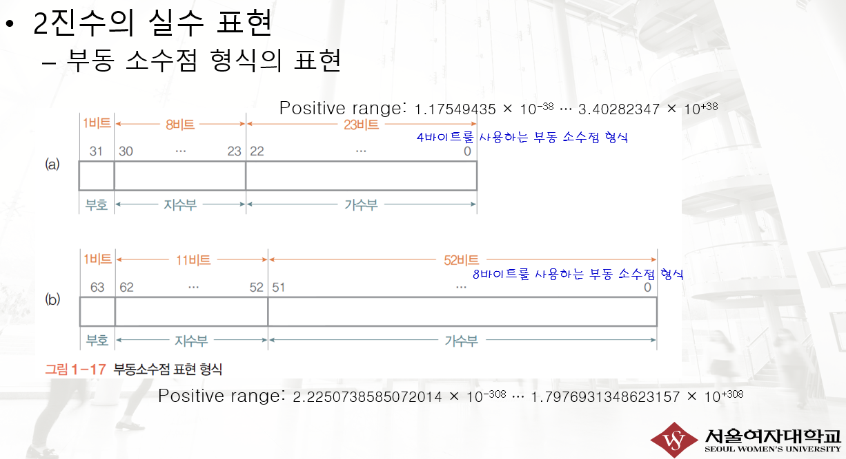
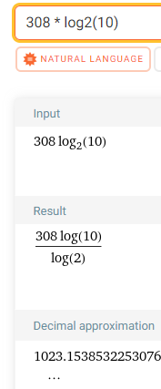
GMP 라이브러리 – 공부의 필요성
또한, double로도 1024비트 정도 이상의 크기의 수를 다루지 못함.

Slide 8
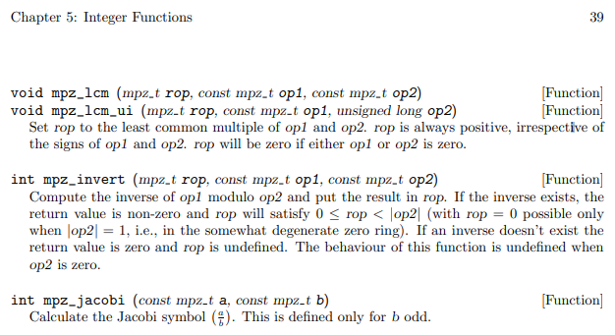
GMP 라이브러리 – 공부의 필요성
따라서 큰 수를 정확하게 다루기 위해서는 별도의 라이브러리 혹은 알고리즘이 필요
단순히 큰 수를 다룰 수 있다는 점 외에도 다양한 계산함수를 사용할 수 있음

Slide 9
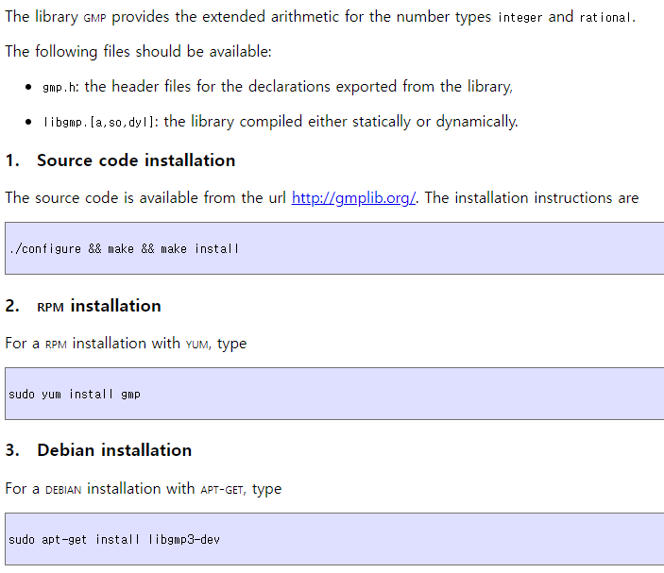
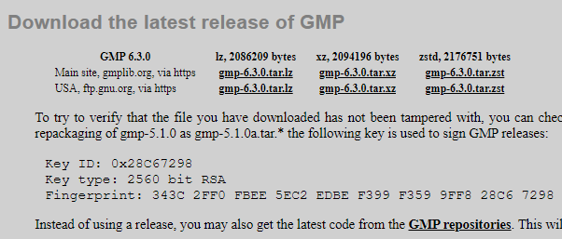
GMP 라이브러리 – 설치 방법
단순히 apt를 이용하거나 직접 컴파일을 하여 설치하는 방법이 존재.

Slide 10
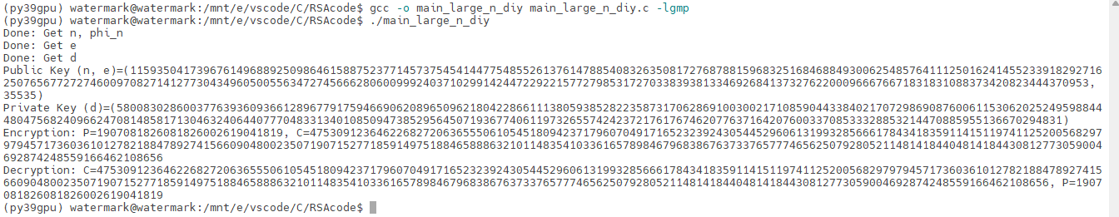
GMP 라이브러리 – 컴파일 방법
gcc 컴파일 인자로는 –lgmp 사용(소문자 L)

Slide 11
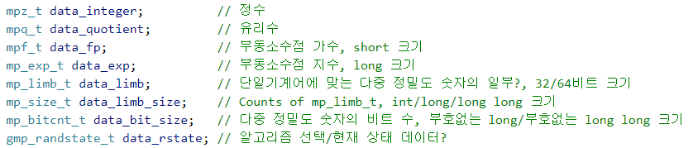
GMP 라이브러리 – 사용 방법
수를 표현할때 Gmp만의 자료형을 선언하여 사용.

Slide 12
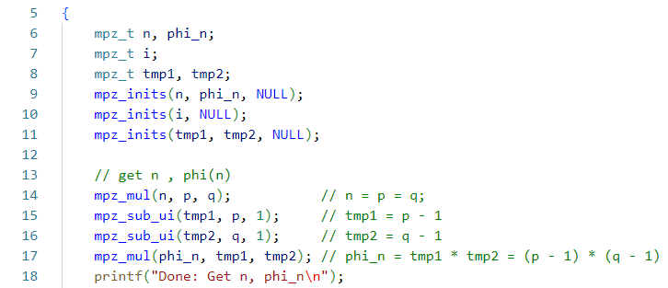
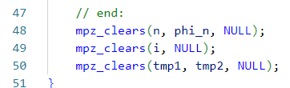
GMP 라이브러리 – 사용 방법
Gmp 자료형을 사용 전과 사용 종료 후 각각 mpz_init()와 mpz_clear()를 사용하여야 함.

Slide 13
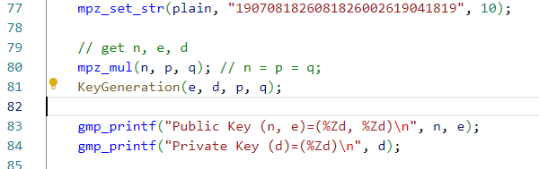

GMP 라이브러리 – 사용 방법
Gmp 자료형에 값을 대입하기 위한 다양한 함수가 존재.
Gmp 자료형의 값을 출력하기 위해서는 gmp_printf() 등을 %Zd 등과 같은 형식 지정자와 함께 사용.

Slide 14

GMP 라이브러리 – 사용 방법
Gmp 자료형을 직접 return 하거나 포인터와 함께 사용하는 것은 권장되지않음(그럴 필요가 없음)

Slide 15
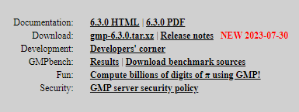
GMP 라이브러리 – 사용 방법
이 외에도 많은 내용과 함수들은 전부 gmp 사이트에서 제공하는 온라인 페이지/pdf 에서 확인이 가능함.

